Slide 1
IDWALLET Keep all your id’s in one place

Slide 2
IDWALLET – functions
Aplicatia IDWALLET doreste sa ajute comunitatea oamenilor care doresc o optiune in care pot avea nu numai cardurile, ci si documentele fara de care nu ar putea lipsi, precum buletinul sau carnetul de soferi.
Prin dorinta asta, am implementat o metoda de a scana actele personale, pentru a nu le mai purta grija cand esti pe fuga la job, sau trebuie sa participi la un eveniment important.

Slide 3
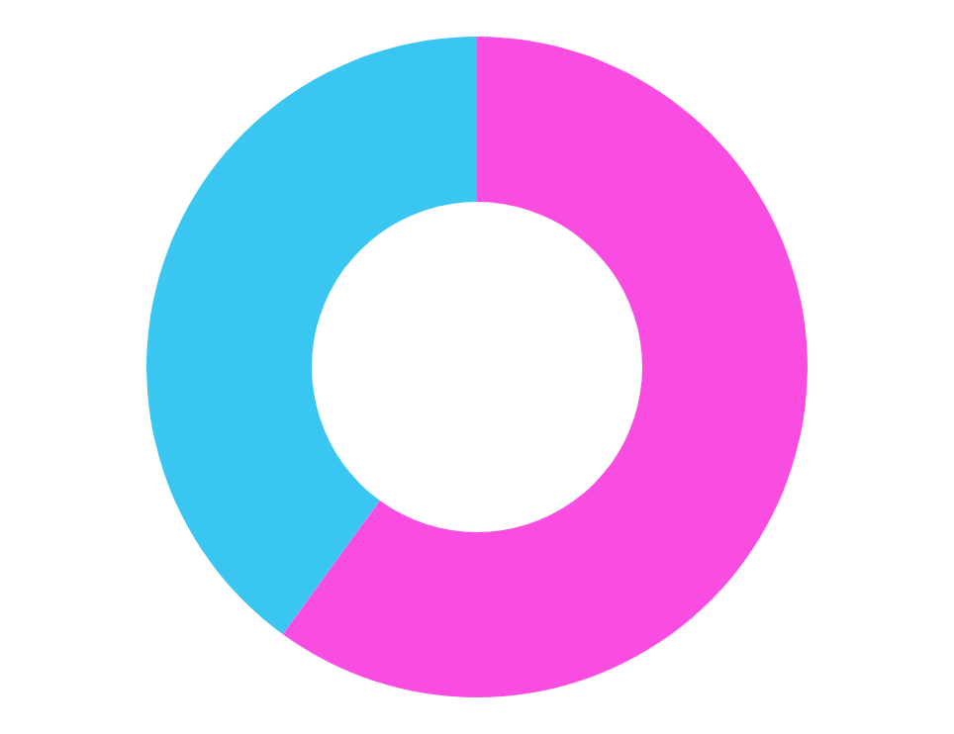
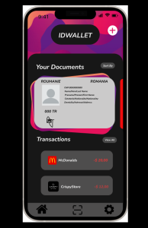


Pagina principala
Statistica provizorie
Puteti scana:
Buletinul
Carnetul de soferi
Persoanele care prefera actele in format fizic
Card de sanatate
Certificatul de nastere
Carduri de credit
Preview:
Persoanele ce ar prefera sa detina actele in format digital

Slide 4




Securitatea datelor personale
Securitatea datelor personale utilizatorilor nostrii este una din prioritatile noastre, in aceeasi masura cu eficienta aplicatiei noastre. Datele utilizatorilor nostrii vor fi stocate intr-un server protejat de un firewall puternic pentru a nu fi accesate de persoane sau entitati cu intentii nefavorabile.

Slide 5
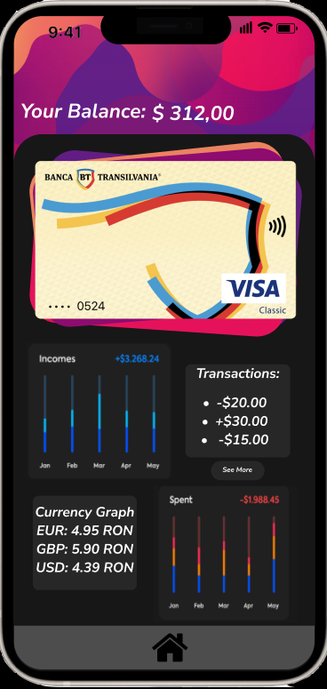


Interfata card
Cardul tau
Tabel cu venitul lunar
Istoric tranzactii
Tabel cu cheltuielile lunare
Tabel cu schimbul valutar in timp real

Slide 6
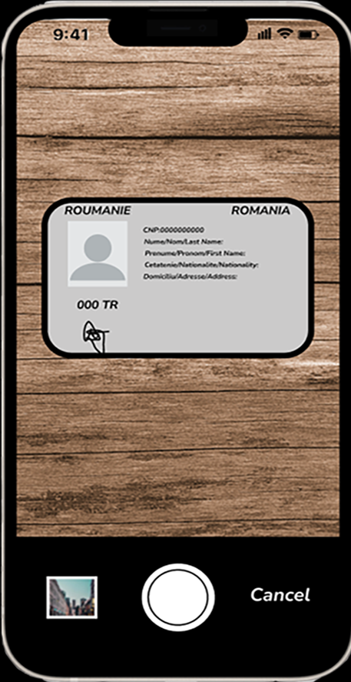
Interfata Scanner
Scanner-ul dezvoltat de noi va scaneaza documentul dorit, fara a fi necesar sa introduci datele pe platforma noastra.
Dupa ce se va scana documentul cu success, se va adauga automat in wallet

Slide 7
Proiecte viitoare
-Dorim sa implementam o metoda de a investii in criptomonede si bursa direct din aplicatia noastra ; -Fiind la mare cautare codurile QR, ne-am gandit sa implementam un system de generarea a unui cod QR ce reprezinta actele utilizatorului; -Vom lucra pentru a primi recunoastere internationala, pentru a putea utiliza aplicatia la frontiera si la aeroport;

